Slide 1
INFECTIONS SEXUELLEMENT TRANSMISSIBLES (IST) PRÉVENTION ET PRISE EN CHARGE
VENKATRAMAN CHANDRA-MOULI
Notes:
Je m'appelle Chandra Mouli. Je dirige les travaux sur la santé et les droits sexuels et génésiques des adolescents au sein du département de la santé sexuelle et génésique et de la recherche de l'Organisation mondiale de la santé.
J'ai le plaisir de vous présenter un bref aperçu sur la prévention des infections sexuellement transmissibles et leur traitement lorsqu'elles surviennent chez les adolescents.

Slide 2
OBJECTIFS DU MODULE
A la fin de ce module, les participants seront capables de :
définir les concepts de base sur les infections sexuellement transmissibles
connaître et comprendre les causes et les conséquences des infections sexuellement transmissibles chez les adolescents
mobiliser les connaissances pour mettre en place des interventions efficaces dans les situations d’urgence
offrir les services de protection contre les infections sexuellement transmissibles en fonction des orientations programmatiques de l’OMS
mettre en application les bonnes pratiques en matière de protection contre les infections sexuellement transmissibles
Notes:
Cette diapositive met en lumière ce qui est attendu en termes de renforcement de capacités c’est-à-dire de ce que chaque auditeur doit être capable à la fin du module.

Slide 3
PLAN DU MODULE
PERSPECTIVE GLOBALE
Définition des concepts clés
Rationnel en matière de protection contre les infections sexuellement transmissibles
Implications en matière de Droits de l’Homme
Considérations d’ordre programmatique
Lignes directrices
Mesures spécifiques dans le contexte de COVID-19 ou autres crises
PERSPECTIVES REGIONALES
  Situation régionale
  Défis et initiatives régionales
  Principaux messages sur la protection contre les infections sexuellement transmissibles
Notes:
Nous avons la vision du cours sur le plan global c’est-à-dire la situation dans le monde mais aussi, nous avons le contexte régional qui est plus spécifique pour l'Afrique subsaharienne et plus particulièrement l'Afrique de l'Ouest, l'Afrique centrale et l'Afrique du Nord francophones.

Slide 4
À L’ÉCHELLE MONDIALE
Notes:
Commençons par une perspective globale sur la prévention des infections sexuellement transmissibles et leur traitement lorsqu'elles surviennent chez les adolescents/adolescentes.

Slide 5
DÉFINITIONS
Les infections sexuellement transmissibles (IST) sont des infections principalement transmises par contact sexuel, y compris les rapports vaginaux, anaux et oraux.
Certaines IST sont transmises par contact sexuel de peau à peau ou par des moyens non sexuels, par exemple de la mère à l'enfant pendant la grossesse et l'accouchement et à l’allaitement ou encore par contact sanguin/transfusion sanguine.
Elles sont causées par des germes de différentes catégories (bactéries, virus, parasites).
Notes:
Cette diapositive permet de donner la définition des concepts clés pour une compréhension claire et commune des termes qui seront utilisés .

Slide 6
RATIONNEL 1/2
Les IST chez les adolescents constituent un problème important : elles peuvent être cause d’inconfort, de douleurs et avoir des conséquences graves au-delà des effets immédiats de l’infection même.
Chez les femmes en Afrique subsaharienne, il ressort des estimations que la prévalence des IST est plus élevée chez les filles de 15 à 24 ans que chez les femmes de 25 à 49 ans.
Risque élevé pour la jeune fille adolescente comparativement à la femme adulte et à ses pairs masculins :
  susceptibilité biologique de sa muqueuse vaginale ;
  normes culturelles/genre : faible pouvoir de négociation avec le genre masculin qui se sent supérieur ;
  pauvreté (possibilités économiques très faibles).
Notes:
Nous rappelons quelques raisonnements pourquoi, il est capital de lutter contre les IST chez les adolescents. Par ce que les estimations sur la prévalence des IST sont parfois difficile à obtenir de façon désagrégée mais aussi à cause des facteurs biologiques qui augmentent le risque pour la jeune fille adolescente comparativement à la femme adulte et à ses pairs masculins.

Slide 7
RATIONNEL 2/2
Les IST chez les adolescents ont des conséquences majeures sur la santé : les effets immédiats tels que l'inconfort et la douleur.
Des conséquences graves au-delà : l'infertilité.
L'efficacité des services de prévention et de prise en charge des IST a été démontrée : il existe des approches prouvées pour prévenir les IST, pour les diagnostiquer avec précision et pour guérir certaines IST et traiter efficacement d'autres.
La conception et la mise en œuvre de stratégies de prévention, ainsi que l'accès à des services de qualité et leur offre, doivent faire l'objet d'une attention particulière : des services efficaces de prévention et de prise en charge des IST constituent un besoin urgent pour les adolescents, notamment l'intensification de la prise en charge des cas d'IST et l’offre de la vaccination contre le PVH.
Notes:
Nous rappelons encore qu’il existe des preuves montrant l’efficacité des stratégies de prévention et de prise en charge des IST chez les adolescents et adolescentes.

Slide 8
OBLIGATIONS EN MATIÈRE DE DROITS
DE L'HOMME ¹
Les États ont l'obligation de :
garantir aux adolescents les soins et le traitement des IST, dans le cadre d'un ensemble de SSR.
de fournir aux adolescents des services de prévention et de traitement des IST.
Les États sont tenus de :
veiller à ce que les services IST soient accessibles aux adolescents, gratuits, confidentiels et non discriminatoires.
supprimer les obstacles tels que les exigences en matière de consentement des tiers.
veiller à ce que la prise en charge des IST, qui font partie intégrante des services de SSR, soient accessibles aux adolescents, quelle que soit leur situation de famille, à ce qu’ils soient gratuits, réactifs aux besoins des adolescents.
Notes:
Nous avons les obligations sur les états de fournir aux adolescent et adolescentes les services de prévention et de prise en charge des IST afin de respecter les droits humains.

Slide 9
CONCEPTS CLÉS À PRENDRE EN CONSIDÉRATION
Les adolescents manquent de connaissances et de compréhension des IST et des services de prévention et de prise en charge des IST : ils doivent être informés sur les IST pour être capables de mieux se protéger.
Les services de prévention et de prise en charge des IST doivent être accessibles.
  Ces services n'atteignent souvent pas les adolescents. Et même s’ils les atteignent, ils ne sont pas adaptés : les stratégies de prévention des IST doivent être adaptées pour atteindre et répondre aux besoins des adolescents.
  Des efforts sont nécessaires pour s'assurer que les adolescents savent où et comment se faire soigner pour les IST, si et quand cela est nécessaire.
La nécessité de considérer le partenaire sexuel : pour interrompre la transmission et prévenir la réinfection, le traitement des partenaires sexuels est un élément important de la prise en charge des cas.
Notes:
Lors de l’élaboration des programmes de santé surtout sur la prévention et la prise en charge des IST, nous devons prendre compte du besoin spécifique des adolescent(es) afin qu’ils ne soient plus marginalisés, éviter la propagation et les risques de complication.

Slide 10
LIGNES DIRECTRICES
DE L’OMS 1/2
Lignes directrices sur la gestion des cas
Directives de l'OMS pour le traitement de Treponema pallidum (syphilis) (2016).
Directive de l'OMS sur le dépistage et le traitement de la syphilis chez les femmes enceintes (2017).
Lignes directrices de l'OMS pour le traitement du virus de l'herpès simplex génital (2016).
Directives de l'OMS pour le traitement de Chlamydia trachomatis (2016).
Directives de l'OMS pour le traitement de Neisseria gonorrhoeae (2016).
Lignes directrices sur le dépistage des hépatites B et C (2016).
Lignes directrices pour la prévention, la prise en charge et le traitement des personnes atteintes d'une infection chronique par l'hépatite B (2015).
Lignes directrices pour le dépistage, la prise en charge et le traitement des personnes atteintes d'une hépatite C chronique : version actualisée (2016).
Stratégies et méthodes de laboratoire pour renforcer la surveillance des infections sexuellement transmissibles (OMS, 2012).
Diagnostic en laboratoire des infections sexuellement transmissibles, y compris le virus de l'immunodéficience humaine (OMS, 2013).
Notes:
Cette diapositive énumère les directives de l'OMS qui traitent les questions de lutte contre les IST. Toutes ces directives sont disponibles en ligne.

Slide 11
LIGNES DIRECTRICES DE L’OMS 2/2
Lignes directrices sur le développement de politiques et de stratégies de santé publique
Directives consolidées sur la prévention, le diagnostic, le traitement et les soins du VIH pour les populations clés : version actualisée (2016).
Prévention et traitement du VIH et des autres infections sexuellement transmissibles chez les hommes ayant des rapports sexuels avec des hommes et les personnes transgenres : recommandations pour une approche de santé publique (2011).
Prévention et traitement du VIH et des autres infections sexuellement transmissibles pour les travailleurs du sexe dans les pays à revenu faible et intermédiaire : recommandations pour une approche de santé publique (2012).
Directives consolidées sur la santé et les droits sexuels et reproductifs des femmes vivant avec le VIH (2017).
Lutte globale contre le cancer du col de l'utérus : guide des pratiques essentielles, 2nd édition (2014).
Répondre aux enfants et aux adolescents qui ont été victimes d'abus sexuels (2017).
Communication brève sur la sexualité : recommandations pour une approche de santé publique (2015).
Notes:
Encore d’autres directives de l'OMS qui traitent les questions de lutte contre les IST. Toutes ces directives sont disponibles en ligne.

Slide 12
LIGNES DIRECTRICES COMPLÉMENTAIRES AUX LIGNES DIRECTRICES DE L’OMS
Stratégie mondiale visant à accélérer l'élimination du cancer du col de l'utérus en tant que problème de santé publique (OMS, 2020).
Stratégie mondiale du secteur de la santé sur les infections sexuellement transmissibles 2016-2021 (OMS, 2016).
Organisation mondiale de la santé. Les vaccins contre le papillomavirus humain : Document de position de l'OMS, Dossier épidémiologique hebdomadaire, mai 2017, 92, 241-268.
Organisation mondiale de la santé. Vaccins contre l'hépatite B. Document de position de l'OMS. Dossier épidémiologique hebdomadaire, juillet 2017, 92, 369-392.
Guide pour l'introduction du vaccin anti-papillomavirus dans les programmes nationaux de vaccination. Genève : Organisation mondiale de la santé ; 2016.
Intensification de l'introduction du vaccin contre le VPH. Genève : Organisation mondiale de la santé ; 2016.
Maladies sexuellement transmissibles : directives de traitement, 2015. Atlanta, GA : Centers for Disease Control and Prevention ; 2015.
Notes:
Cette diapositive nous enseigne qu’au dela des directives de l’OMS, il existe d’autres documents très importants qui traitent la lutte contre les IST chez les adolescents.

Slide 13
MESURES SPÉCIFIQUES POUR LA PRESTATION DE SERVICES DANS LE CONTEXTE HUMANITAIRE, Y COMPRIS COVID-19
1/2
Veillez à ce que les adolescents soient parties prenantes pour informer leurs pairs sur le lieu et la manière d'accéder au dépistage et aux soins du VIH et autres IST, par le biais des médias de masse et des médias numériques.
Dans les établissements de santé, veillez à ce que les diagnostics et les médicaments relatifs au VIH et aux IST soient disponibles et que la prise en charge se fasse de manière discrète et confidentielle.
Assurer la disponibilité des préservatifs et promouvoir leur utilisation.
Envisagez de renoncer aux restrictions telles que l'âge, l'état civil ou le consentement parental/du conjoint, et de fournir des services gratuitement.
Dans le contexte de la Covid-19, l’usage de l’auto-test pour le dépistage du VIH est conseillé.
Notes:
Les crises sanitaires, humanitaires ou sociales sont repetitives, alors nous devons nous preparer à faire face car ces crises entrainent un corolaire de perturbation des services de santé, d’augmentation des besoins, mais aussi la morbidité et la mortalité.
Vous constaterez que la liste contient des actions qui peuvent être entreprises avec les ressources humaines et financières disponibles.

Slide 14
MESURES SPÉCIFIQUES POUR LA PRESTATION DE SERVICES DANS LE CONTEXTE HUMANITAIRE, Y COMPRIS COVID-19
2/2
Donnez la priorité au dépistage du VIH et des autres IST pour les adolescents qui présentent un risque d'infection plus élevé et ceux qui présentent des conditions définies (exemple les personnes atteintes de tuberculose).
Encouragez les adolescents qui se présentent pour un dépistage et des soins à recommander leurs partenaires sexuels, et/ou offrez-leur la possibilité de dispenser eux-mêmes un traitement aux partenaires.
Dans la mesure du possible, proposez des tests de dépistage du VIH et des autres IST à domicile, ainsi que des informations sur l'auto-prélèvement approprié et sur l'endroit où envoyer les échantillons. Établir des procédures claires pour les tests ultérieurs.
Dans la mesure du possible, utilisez les plateformes numériques et les stratégies de santé mobile (pour minimiser les visites dans les cliniques) pour fournir aux adolescents les résultats des tests, les traitements et les messages de prévention, tout en garantissant le respect de la vie privée et la confidentialité.
Notes:
La promotion des approches d'autosoins et l'utilisation de moyens numériques pour faciliter l'accès à l'information et aux services bénéficient d'une expérience croissante.

Slide 15

Considérations pour la reprise des services normaux dans le contexte humanitaire, y
COVID-19
Menez des campagnes de rattrapage pour le dépistage du VIH et des autres IST.
Dans la mesure du possible, promouvoir l'institutionnalisation des bonnes pratiques en matière d'amélioration de l'accessibilité et de la qualité qui ont été mises en place pendant la période de fermetures et de perturbations.
Notes:
Cette image représente un prestataire de services rassurant un client sur la confidentialité des services de soins.

Slide 16
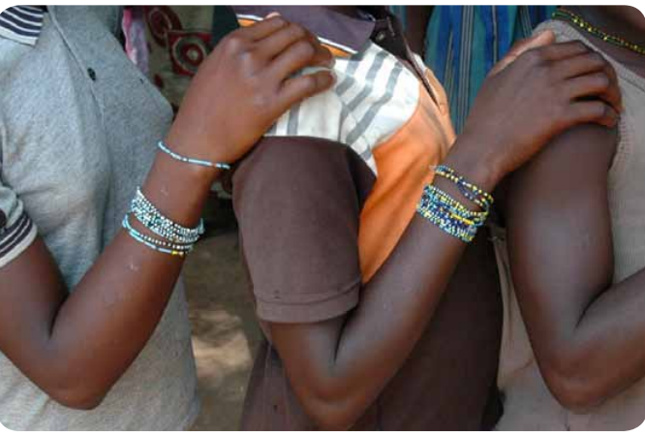
PERSPECTIVE RÉGIONALE
CONTRIBUTEUR
PATRICK MAKELELE

Slide 17
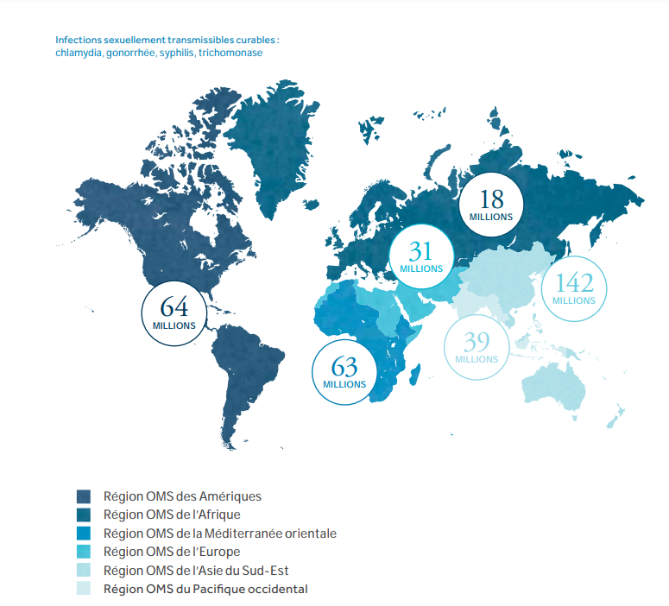
SITUATION MONDIALE ET RÉGIONALE : INCIDENCE ET PRÉVALENCE DES IST ²
En 2016, selon les estimations de l’OMS sur l’incidence de quatre IST curables (chlamydia, gonorrhée, trichomonase, syphilis), 86 millions de nouveaux cas ont été signalés dans la région Africaine.
Notes:
Chaque jour, plus d’un million de personnes contractent une IST. En 2020, OMS estimait à 374 millions le nombre de personnes ayant contracté l’une des quatre IST suivantes : chlamydiose (129 millions), gonorrhée (82 millions), syphilis (7,1 millions) et trichomonase (156 millions).

Slide 18
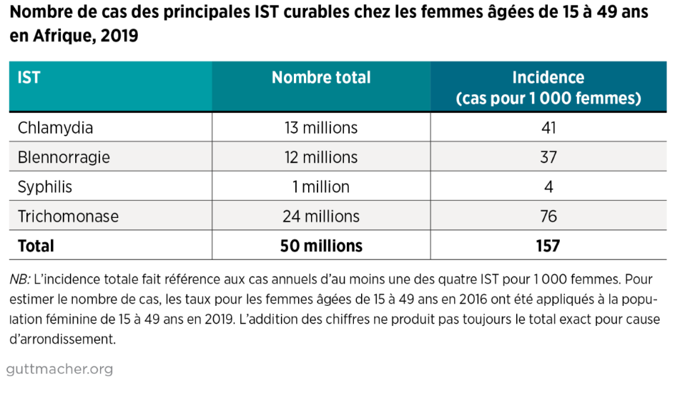
DONNÉES RÉGIONALES ET SOUS-RÉGIONALES SUR LES IST
1/2
Estimations de l’incidence de quatre IST guérissables
Environ 50 millions d’Africaines âgées de 15 à 49 ans sont infectées chaque année par l’une des quatre principales IST curables: la chlamydia, la blennorragie, la syphilis et la trichomonase : ³
Notes:
Cette diapositive montre les niveaux d'incidence des quatre IST traitables. Vous constaterez que les données ne sont pas ventilées par âge. C'est un vrai problème car les données sur les adolescents ne sont pas visibles.

Slide 19
DONNÉES RÉGIONALES ET SOUS-RÉGIONALES SUR LES IST
2/2
Estimations de la prévalence (%) pour les hommes (M) et les femmes (F) âgés de 15 à 49 ans dans la région Afrique, 2016 ⁴
F: 5%; M: 4 % (chlamydia)
F: 1.9%; M: 1.6 % (gonorrhée)
F: 1.58%; M: 1.58 % (syphilis)
F: 11.7%; M: 1.2 % (trichomonase)
Selon les estimations de 2019, la couverture vaccinale contre le papilloma virus humain (PVH) était de 31 % dans la région AFRO pour la première dose et de 19 % pour la dernière dose. ⁵
Notes:
Cette diapositive présente les estimations de la prévalence de ces quatre infections.

Slide 20
DONNÉES NATIONALES
SUR LES IST
En 2012-2013, une étude a révélé qu'il y avait 6 718 cas d'IST en Côte d'Ivoire, où 77,6 % des cas concernaient des élèves de 11-15 ans. ⁶
Au Mali, le nombre de filles de 15-19 ans ayant eu une IST était de 11,1 % contre 2,9 % pour les garçons de la même tranche d’âge. ⁷
Le traitement des IST en établissement chez les adolescents montre une variation dans la proportion d'adolescents (15-19 ans) qui ont déclaré avoir reçu un traitement contre les IST allant de 13 % au Niger à 48 % au Congo. ⁸
Au Sénégal 31 % des filles sont vaccinées contre le PVH. Cette proportion était de 13 % en Côte d'Ivoire et de 5 % au Cameroun en 2020 ; alors que la proportion était beaucoup plus élevée en Gambie, avec plus de la moitié des filles vaccinées (68 %) en 2019. ⁵
Notes:
Cette diapositive contient des informations sur trois questions : les niveaux d'IST dans certains pays d'Afrique de l'Ouest et d'Afrique centrale, le faible taux d'utilisation des services de soins pour les IST et les niveaux inégaux de vaccination avec le vaccin contre le papillomavirus humain pour prévenir le cancer du col de l'utérus.

Slide 21
SITUATION RÉGIONALE
CONNAISSANCES SUR LES IST
L’une des principales causes identifiées de la forte prévalence des IST et grossesses non désirées chez les adolescents dans les pays en développement est le faible niveau de connaissances à ce sujet. ⁹
En Afrique subsaharienne, selon la Banque Mondiale (2008), le pourcentage de jeunes (15-24 ans) possédant des connaissances complètes et pertinentes sur le VIH reste faible (36 % chez les jeunes hommes et 28 % chez les jeunes femmes).¹⁰
Environ 41 % et 46 % ne connaissent pas de signes d’IST et ne savent pas qu’est-ce que c’est qu’une séropositivité. ¹⁰
Au Burkina Faso, 15 % des filles contre 19,1% des garçons de 12-14 ne connaissent pas d’autres IST que le sida. ¹¹
Au Mali, les filles de 15-19 ans et les garçons de la même tranche d’âge qui possèdent une connaissance sur le VIH considérée comme complète sont respectivement 13,2 % et 14,3 %. ⁷
Notes:
Ces résultats soulignent l’ampleur du manque de connaissances et la place centrale qu’il convient d’accorder à l’accès à l’information en SSR dans la stratégie de lutte contre les IST.

Slide 22
DÉFIS RÉGIONAUX
Création d’un environnement politique propice à la prestation de services de lutte contre les IST.
Renforcement de l’intégration de la prévention et des soins des IST dans d’autres programmes et services de santé nationaux.
Attitude des prestataires de services : attitude négative et de jugement des prestataires de soins envers les adolescents fréquentant les services IST.
Système d'information sanitaire : le faible taux de déclaration des IST a une incidence sur la charge de morbidité, l’adoption de stratégies nationales de prise en charge, par exemple le faible taux de déclaration du PVH et de son lien avec le cancer du col de l'utérus.
Accessibilité financière : insuffisance de systèmes de financement de la santé, de régimes de protection financière et d’autres dispositifs.
Notes:
La lutte contre les IST doit tenir compte d’un certain nombre de paramètre, don il existe une complémentarité entre ces différents angles d’attaque.

Slide 23

OPPORTUNITÉS RÉGIONALES
Plateforme de l’Afrique de l’Ouest de la Coalition Plus (PFAO) ¹²
Une dynamique régionale de renforcement de capacités Sud/Sud et de leadership d’acteurs communautaires de la lutte contre le Sida.
Vision
Être un réseau de structures forte capable d’impacter la santé des populations de la sous-région ouest africaine en assurant le renforcement de compétence des partenaires communautaires.
Membres
Créé en 2014, La PFAO compte 20 associations dans 8 pays de l’Afrique de l’Ouest :
    Bénin : Racines, Besyp ;
    Burkina Faso : Alavi, REVS+, AAS ;
    Côte d’Ivoire: AMEPOUH, Ruban Rouge, RSB, Lumière Action ;
    Guinée : ASFEGMASSI ;
    Mali : Walé, AKS ;
    Niger : MVS ;
    Sénégal : Yeewu Yeete, Prudence, AIDES Sénégal ;
    Togo : AMC, EVT, ACS.
Notes:
Nous n’avons pas trouvé d’initiatives spécifiques de lutte contre les IST, la plupart des initiatives trouvées interviennent simultanément contre les IST et VIH/Sida, ce qui prouve encore le lien entre les IST et le VIH/Sida.

Slide 24

OPPORTUNITÉS RÉGIONALES
ASSOCIATION DES FEMMES DE GUINÉE POUR LA LUTTE CONTRE LES IST (ASFEGMASSI)¹³
Première ONG de lutte contre le sida en Guinée, ASFEGMASSI a commencé ses interventions sur le terrain en 1988.
Elle contribue à la réduction de la propagation des IST/VIH dans le pays à travers l’éducation populaire, la formation du personnel et la protection sociale des femmes et des PVVIH.
Domaines d'intervention : activités génératrices de revenus (AGR), dépistage, éducation/scolarisation, ligne d'écoute, observatoire communautaire, plaidoyer et droits humains, prévention/sensibilisation, prise en charge des violences sexuelles, prise en charge médicale, prise en charge psychosociale.
Public : adolescents, femmes, hommes, personnes handicapées, personnes travailleuses du sexe.
Notes:
Parmi les initiatives régionales, nous avons la ASFEGMASSI. Au-delà des activités préventives (consultations médicales, IEC, CDV, PTME), cette association a réussi à ouvrir deux centres de traitement ambulatoires associatifs (CTA), l’un à Conakry (31 janvier 2006) et l’autre à Coyah (5 décembre 2007). Les PVVIH y reçoivent des prestations diverses de façon gratuite.

Slide 25
PRINCIPAUX MESSAGES
La lutte contre les IST passe par une riposte soutenue à long terme. Cette riposte devrait être étroitement liée aux programmes de prévention (vaccination et aux actions de promotion de la santé sexuelle et reproductive), et de traitement. Un tel éventail d’actions doit être basé sur un bon système d’information sanitaire avec un renforcement de capacité des prestataires.
Elle devrait comprendre aussi des programmes complets d’information pour la santé, d’éducation, de communication et de promotion ciblant les adolescents et les jeunes.
La prévention devrait aussi inclure des programmes de promotion des préservatifs masculin et féminin en vue d’une protection double contre les IST et les grossesses non désirées.
On pourrait également recourir à d’autres interventions novatrices comme les autosoins, les technologies de l’information et de communication en vue d’accroître l’offre et la demande de services abordables pour la prise en charge des IST. ¹⁴ ¹⁵
Notes:
Les services de lutte contre les IST nécessitent une action soutenue dans le temps. Les différentes stratégies doivent être étroitement liées que ce soit la prévention (vaccination et autres), du traitement, aux actions de promotion de la santé sexuelle et reproductive. Un tel éventail d’actions doit être basé sur un bon système d’information sanitaire avec un renforcement de capacité des prestataires.

Slide 26
RÉFÉRENCES

Slide 27
Références
Recommandations de l’OMS relatives à la santé et aux droits des adolescents en matière de sexualité et de reproduction [WHO recommendations on adolescent sexual and reproductive health and rights]. Genève, Organisation mondiale de la Santé, 2019. ISBN: 978 92 4 2514605. https://apps.who.int/iris/bitstream/handle/10665/311413/9789242514605-fre.pdf?ua=1
Stratégie mondiale du secteur de la santé contre les infections sexuellement transmissibles, 2016-2021 : cadre de mise en œuvre dans la région africaine. Brazzaville : Organisation mondiale de la Santé, Bureau régional de l'Afrique, 2018. Licence : CC BY-NC-SA 3.0 IGO. https://www.afro.who.int/sites/default/files/2019-03/STI.FR_.BATcdr.pdf
Guttmacher Institute. Vue d’ensemble : Avantages de l’investissement dans le traitement des IST curables dans l’Union africaine. Guttmacher Institute, 2020. https://www.guttmacher.org/sites/default/files/factsheet/investing-treatment-curable-stis-african-union-fr.pdf
Rowley J, Vander Hoorn S, Korenromp E, Low N, Unemo M, Abu-Raddad LJ, Chico RM, Smolak A, Newman L, Gottlieb S, Thwin SS, Broutet N, Taylor MM. Chlamydia, gonorrhoea, trichomoniasis and syphilis: global prevalence and incidence estimates, 2016. Bull World Health Organ. 2019 Aug 1;97(8):548-562P. http://dx.doi.org/10.2471/BLT.18.228486

Slide 28
Références
Bruni L, Saura-Lázaro A, Montoliu A, Brotons M, Alemany L, Diallo MS, Afsar OZ, LaMontagne DS, Mosina L, Contreras M, Velandia-González M, Pastore R, Gacic-Dobo M, Bloem P. Introduction de la vaccination contre le VPH dans le monde et estimations de l’OMS et de l’UNICEF de la couverture vaccinale nationale contre le VPH 2010-2019 [HPV vaccination introduction worldwide and WHO and UNICEF estimates of national HPV immunization coverage 2010–2019]. Preventive Medicine. 2021 Mar 1;144:106399. http://dx.doi.org/10.1016/j.ypmed.2020.106399
UNFPA. L’Éducation complète à la sexualité : données probantes et pratiques prometteuses en Afrique de l’Ouest et du Centre. UNFPA, 2018. https://wcaro.unfpa.org/sites/default/files/pub-pdf/VF_Brochure%20CSE_FR_WCARO.pdf
Institut National de la Statistique (INSTAT), Cellule de Planification et de Statistique Secteur Santé-Développement Social et Promotion de la Famille (CPS/SS-DS-PF) et ICF. Enquête Démographique et de Santé au Mali 2018. Bamako, Mali et Rockville, Maryland, USA : INSTAT, CPS/SS-DS-PF et ICF, 2019. http://www.sante.gov.ml/docs/EDSM_VI.pdf
Guttmacher Institute. Adolescent Women’s Need for and Use of Sexual and Reproductive Health Services in Developing Countries. Guttmacher Institute, 2015. https://www.guttmacher.org/sites/default/files/pdfs/pubs/Adolescent-SRHS-Need-Developing-Countries.pdf
Bankole A, Ahmed FH, Neema S, Ouedraogo C, Konyani S. Knowledge of correct condom use and consistency of use among adolescents in four countries in Sub-Saharan Africa. Afr J Reprod Health. 2007;11(3):197-220. Available from: https://www.ncbi.nlm.nih.gov/pmc/articles/PMC2367135/

Slide 29
Références
The World Bank. The World Bank’s commitment to HIV/AIDS in Africa : our agenda for action, 2007-2011. The World Bank, 2008. https://openknowledge.worldbank.org/server/api/core/bitstreams/82bc52c4-77a9-5775-b3d1-f5b53936d1f0/content
Gal-Regniez A, Guiella G, Ouedraogo C, Woog V, Bassonon D. Protéger la prochaine génération au Burkina Faso : nouvelle évidence sur les besoins de santé sexuelle et reproductive des adolescents, New York : Guttmacher Institute, 2007. https://www.guttmacher.org/sites/default/files/report_pdf/png_burkina_faso.pdf
Plateforme de l’Afrique de l’Ouest de la Coalition Plus (PFAO). Arcad Sante Plus, c2023. https://arcadsanteplus.org/index.php/renforcement-de-capacite/en-afrique-de-l-ouest-et-du-centre
l’Association des Femmes de Guinée pour la lutte contre les IST et le Sida (ASFEGMASSI). ASFEGMASSI, 2021. https://plateforme-elsa.org/structure/asfegmassi/
Stratégie mondiale du secteur de la santé contre les infections sexuellement transmissibles, 2016-2021 : cadre de mise en œuvre dans la région africaine : Rapport du Secrétariat. Organisation mondiale de la Santé, Bureau régional de l'Afrique, 2017. https://www.afro.who.int/sites/default/files/2017-07/AFR-RC67-7%20Cadre%20de%20mise%20en%20%C5%93uvre%20de%20la%20Strat%C3%A9gie%20mondiale%20sur%20les%20IST%202016-2021.pdf
OMS. Stratégies mondiales du secteur de la santé contre, respectivement, le VIH, l’hépatite virale et les infections sexuellement transmissibles pour la période 2022-2030 [Global health sector strategies on, respectively, HIV, viral hepatitis and sexually transmitted infections for the period 2022-2030]. Genève, Organisation mondiale de la Santé, 2022. https://apps.who.int/iris/rest/bitstreams/1456632/retrieve

Slide 30
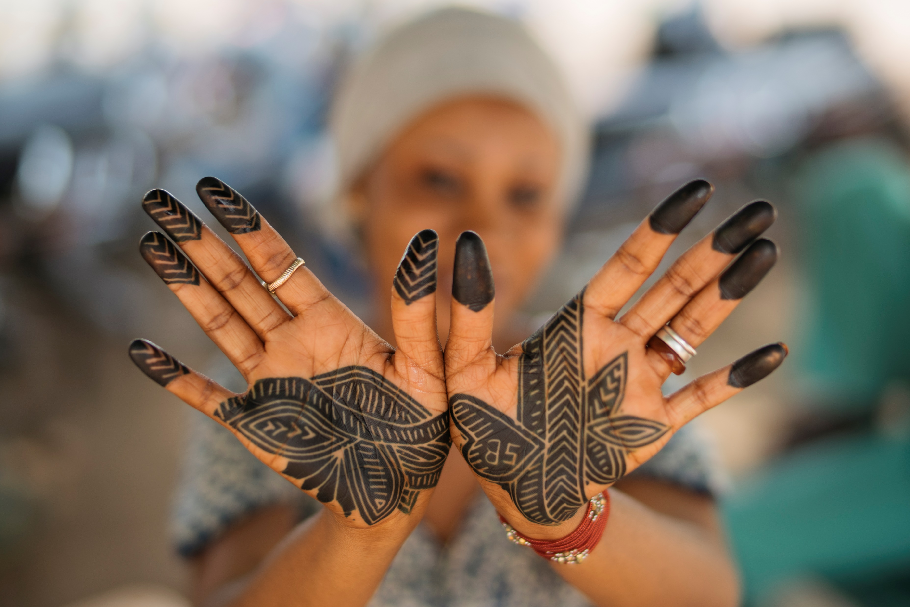
MERCI

